Slide 1
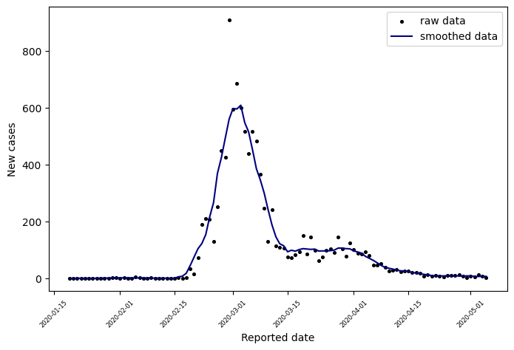
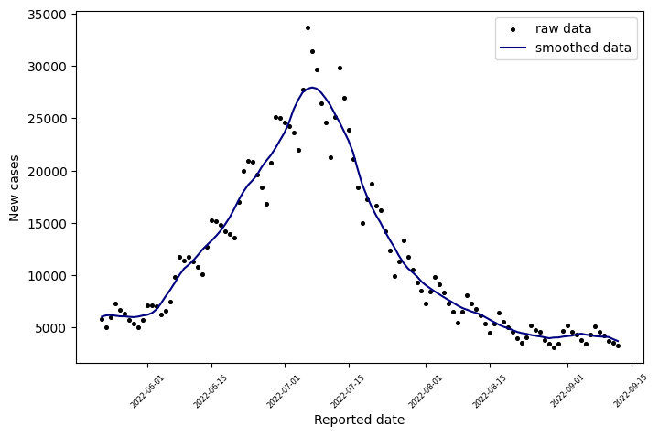


$$(a)$$
$$(b)$$

Slide 2







$$N$$
$$=const.$$
$$S$$
$$βI/N$$
$$I$$
$$γ$$
$$R$$

Slide 3





















Input
$$I_{1}$$
$$I_{2}$$
Output
$$⋯$$
$$LSTM$$
$$Feed Forward$$
$$I\left(t_{i}\right)$$
$$ODE$$
$$L_{conventional}$$
$$I_{k}$$
$$L_{physics}$$
$$I_{k+1}$$
Trainable parameters
$$L_{total}$$
Input
Output
$$I_{1}$$
$$L_{conventional}$$
$$I_{2}$$
$$LSTM$$
$$Feed Forward$$
$$ODE$$
$$L_{physics}$$
$$⋯$$
$$I\left(t_{k+1}\right)$$
$$I_{k}$$
$$L_{total}$$
$$I_{k+1}$$
Optimization of parameters
Trainable parameters

Slide 4
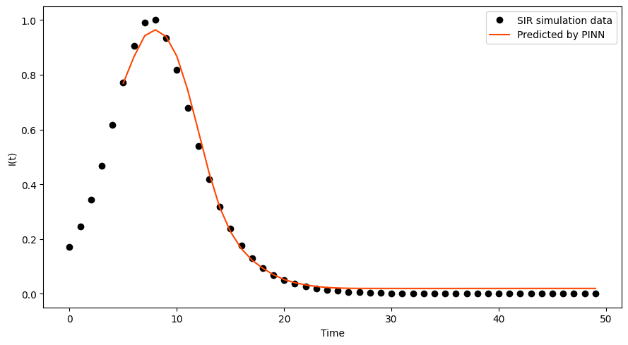
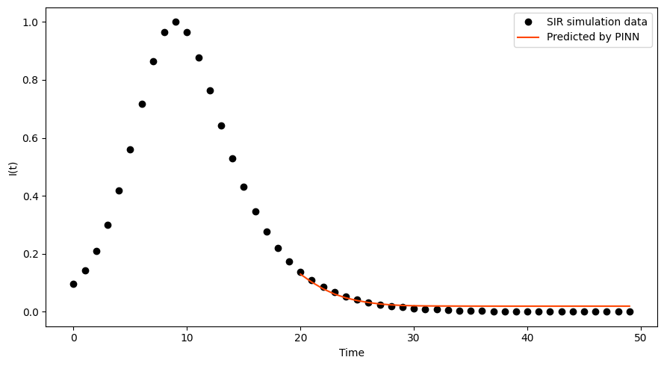


$$(a)$$
$$(b)$$

Slide 5
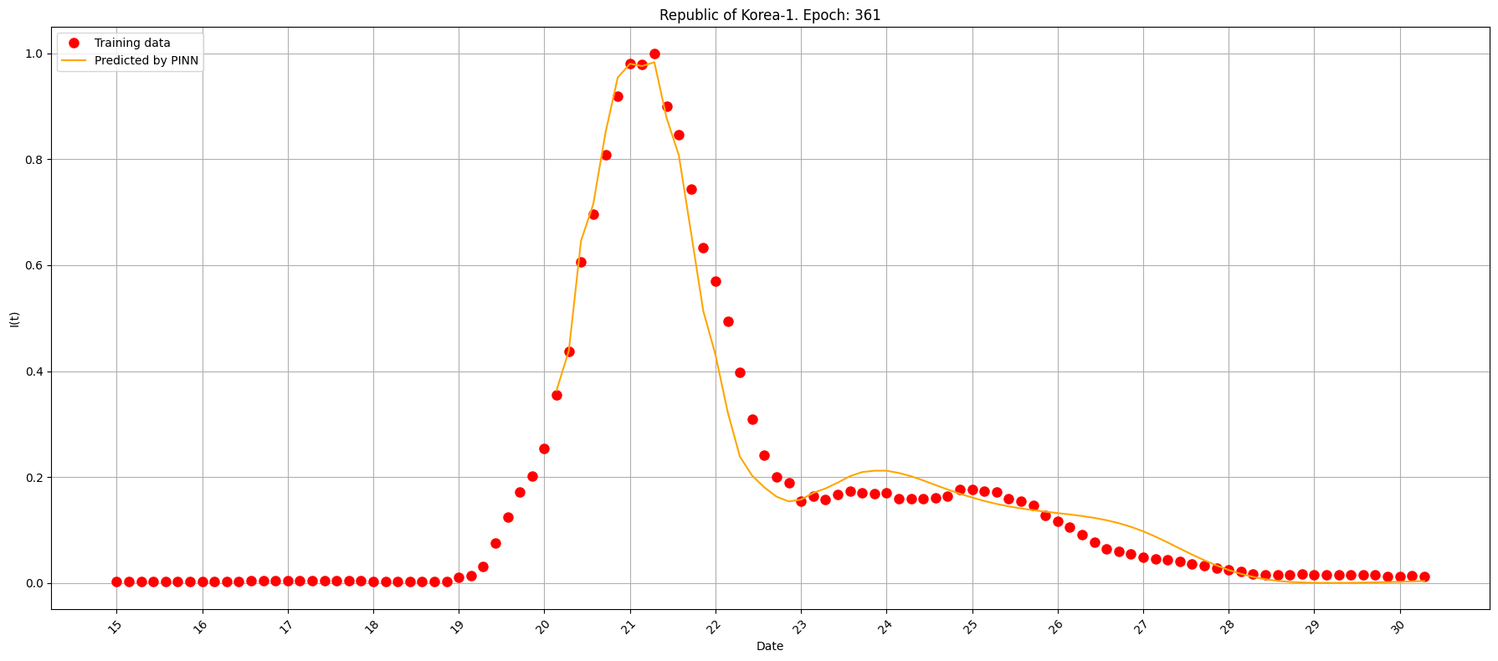
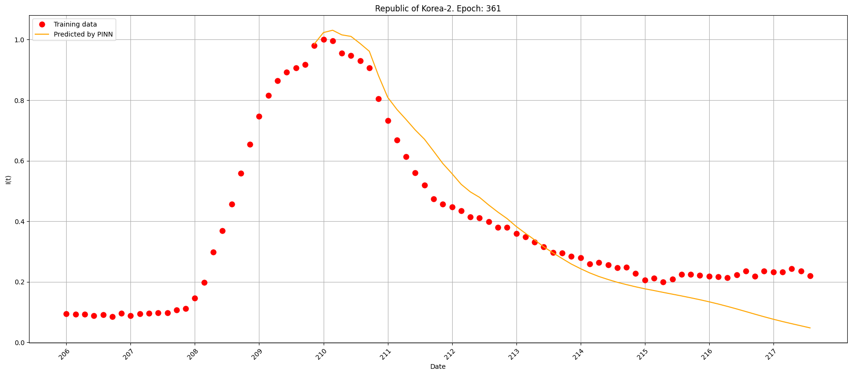
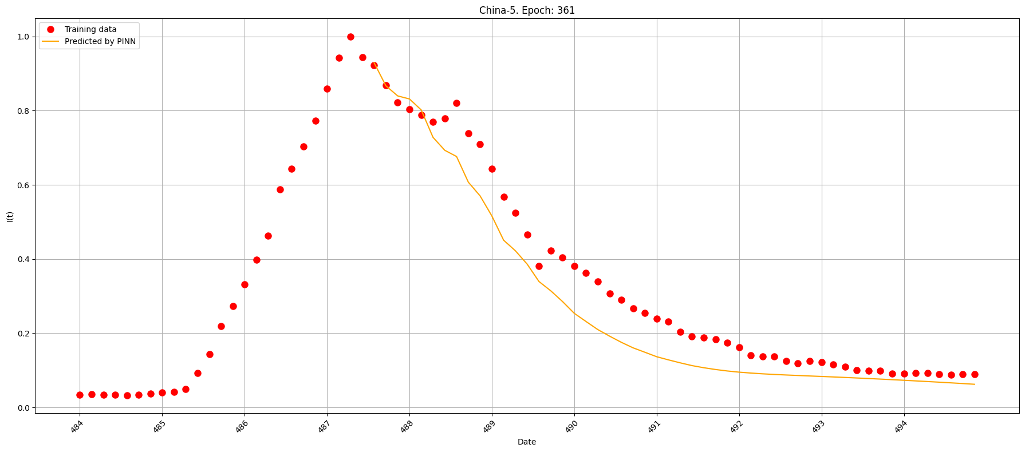
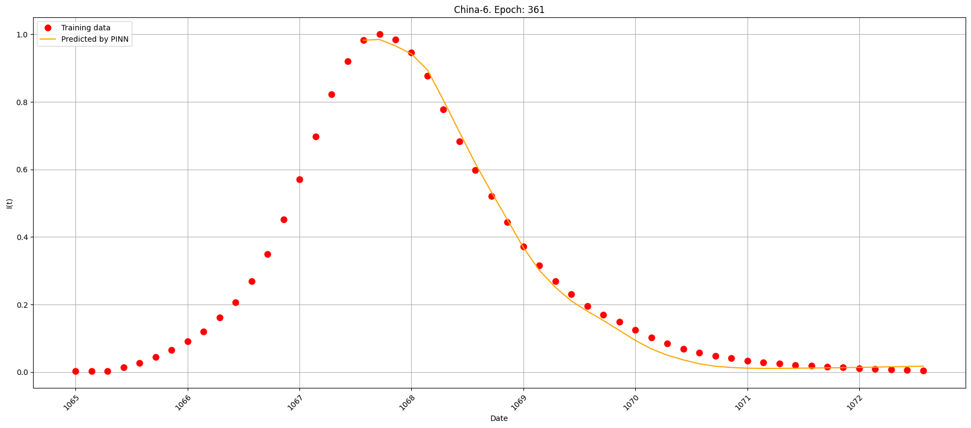



$$(a)$$
Republic of Korea - 1
$$(b)$$
Republic of Korea - 2
$$(c)$$
China - 1
$$(d)$$
China - 2

